Slide 1

Γενική Γραμματεία Ευάλωτων Πολιτών και Θεσμικής Προστασίας
Υπουργείο Μετανάστευσης & Ασύλου

Slide 2
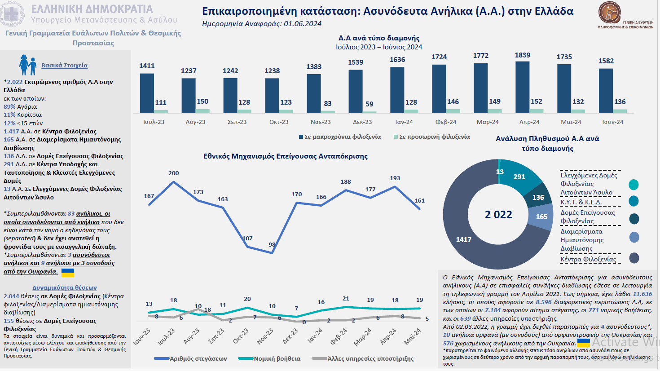

Slide 3



Επικαιροποιημένη κατάσταση: Ασυνόδευτα Ανήλικα (Α.Α.) στην Ελλάδα
Αριθμός και δυναμικότητα κέντρων φιλοξενίας A.A., διαμερισμάτων SIL, δομών επείγουσας φιλοξενίας, Μάιος 2024
Γενική Γραμματεία Ευάλωτων Πολιτών & Θεσμικής Προστασίας
Κεντρική Μακεδονία:
6 δομές φιλοξενίας - 175 θέσεις
5 διαμερίσματα - 20 θέσεις
1 δομή επείγουσας φιλοξενίας - 45 θέσεις
Ανατολική Μακεδονία και Θράκη:
2 δομές φιλοξενίας - 50 θέσεις
Δυτική Μακεδονία:
2 δομές φιλοξενίας - 76 θέσεις
Βασικά Στοιχεία
Κέντρα Φιλοξενίας Α.Α.
-Σε λειτουργία: 63 κέντρα φιλοξενίας συνολικής δυναμικότητας 1 808 θέσεων
Διαμερίσματα Ημιαυτόνομης Διαβίωσης Α.Α.
-Σε λειτουργία: 59 διαμερίσματα συνολικής δυναμικότητας 236 θέσεων
Δομές Επείγουσας Φιλοξενίας Α.Α.
-Σε λειτουργία: 4 δομές επείγουσας φιλοξενίας συνολικής δυναμικότητας 155 θέσεων
Ήπειρος:
4 δομές φιλοξενίας - 160 θέσεις
Δυναμικότητα ανά τύπο και περιοχή
Θεσσαλία:
3 δομές φιλοξενίας - 103 θέσεις
Βόρειο Αιγαίο:
7 δομές φιλοξενίας - 206 θέσεις
5 διαμερίσματα - 20 θέσεις
Δυτική Ελλάδα:
2 δομές φιλοξενίας - 53 θέσεις
Αττική:
35 δομές φιλοξενίας - 960 θέσεις
49 διαμερίσματα - 196 θέσεις
3 δομές επείγουσας φιλοξενίας - 110 θέσεις
Τρέχουσα Δυναμικότητα σε σύγκριση με προηγούμενους μήνες
Ιούνιος 2023 – Μάιος 2024
Κρήτη:
1 δομή φιλοξενίας - 25 θέσεις

Slide 4

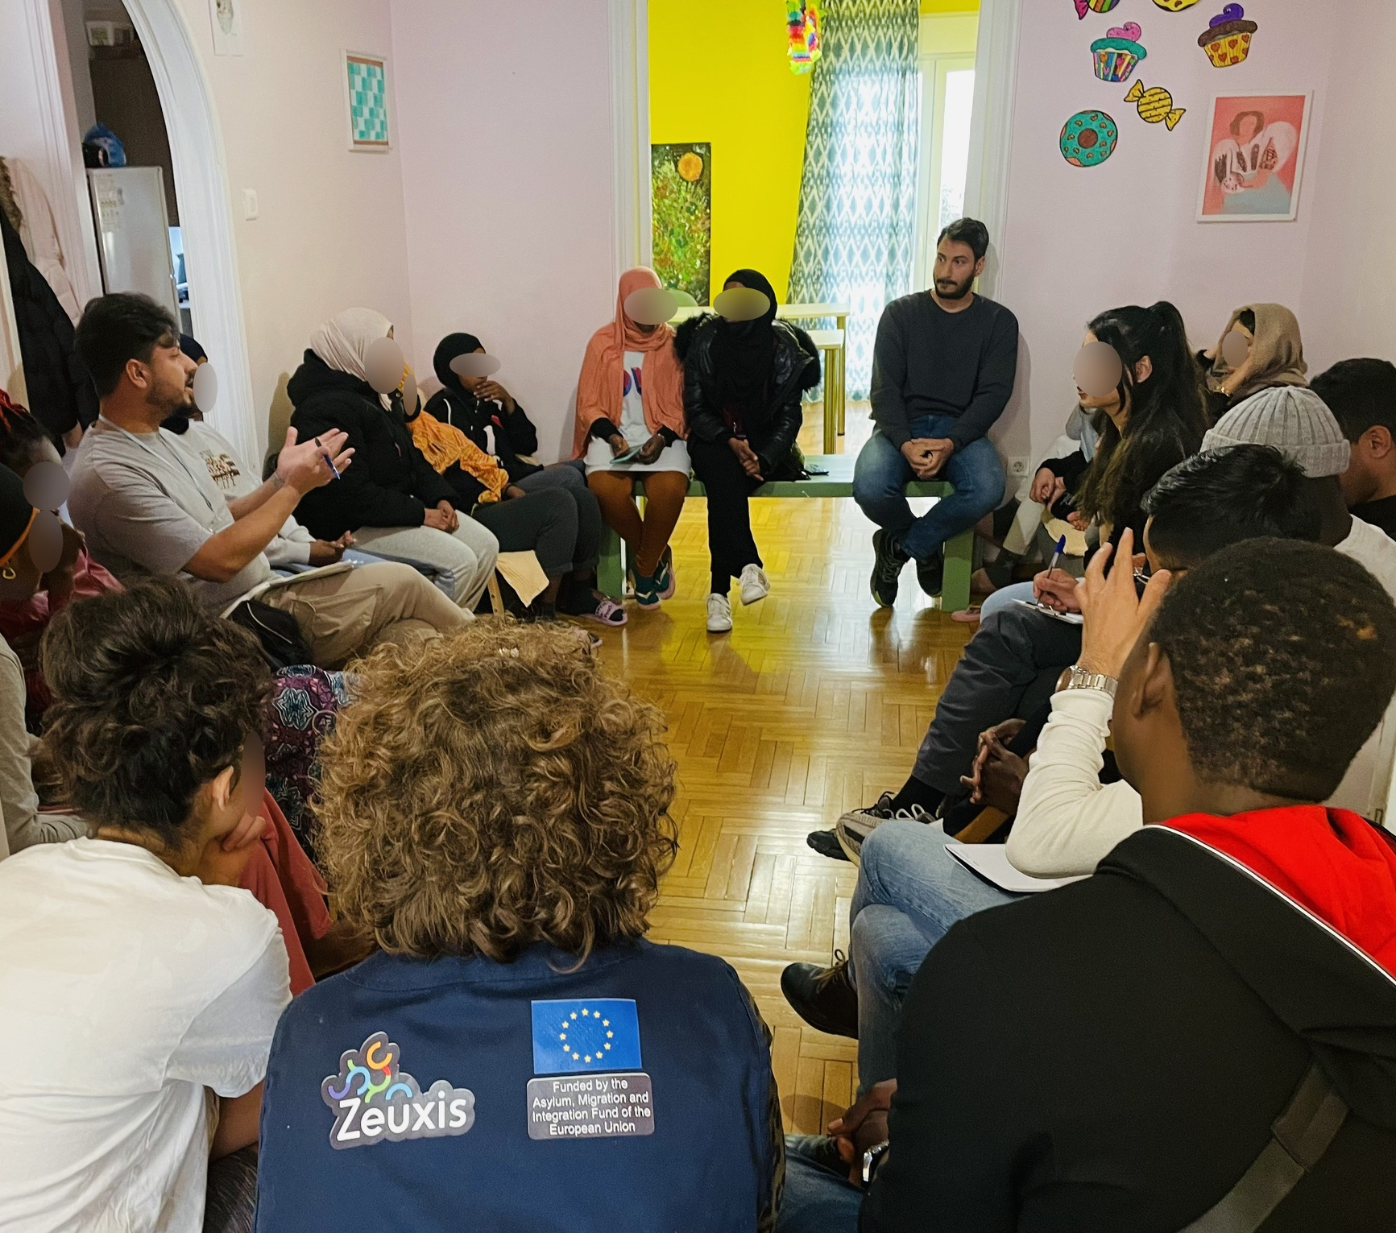
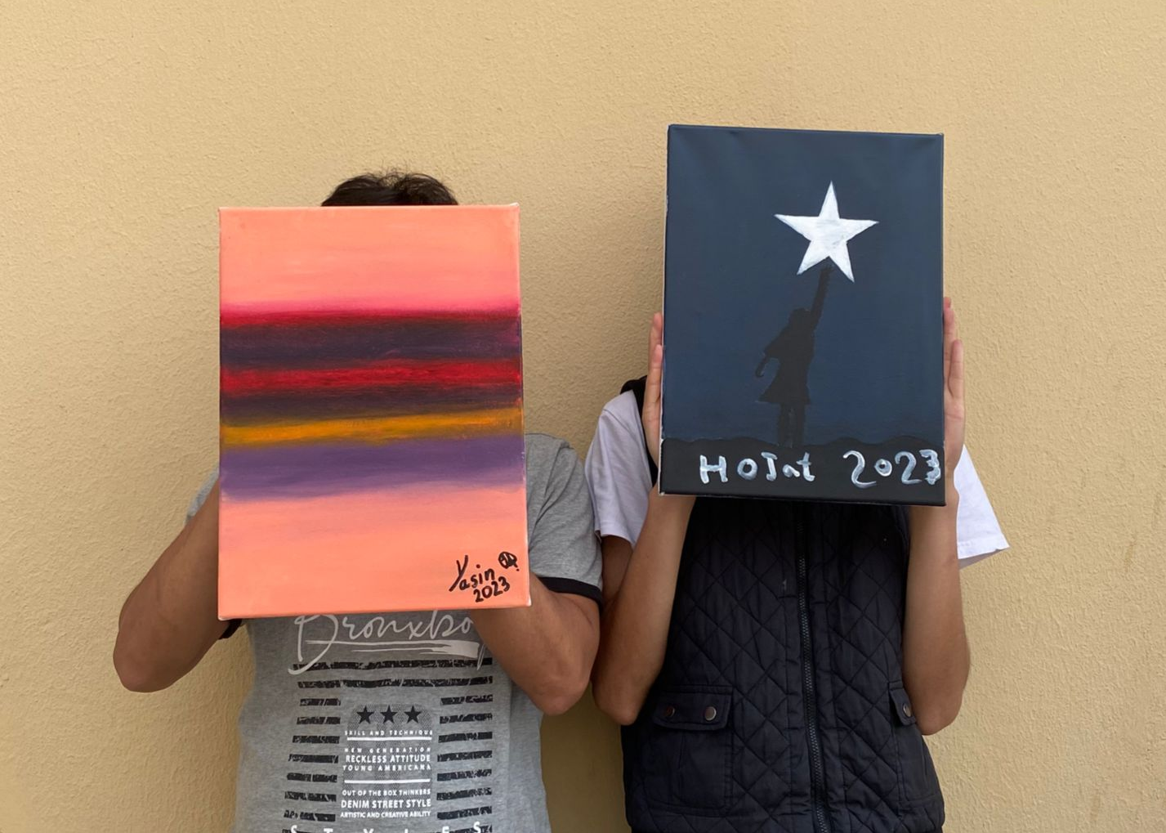
Στέγαση ασυνόδευτων ανηλίκων
Κέντρα φιλοξενίας
Το σύστημα μακροχρόνιας φιλοξενίας ασυνόδευτων ανηλίκων αποτελείται από τα Κέντρα Φιλοξενίας Ασυνόδευτων Ανηλίκων και τα Εποπτευόμενα Διαμερίσματα Ημιαυτόνομης Διαβίωσης.
Η λειτουργία των Κέντρων Φιλοξενίας διέπεται από εξειδικευμένο θεσμικό πλαίσιο. Στις δομές αυτές, τα παιδιά λαμβάνουν 24ωρη φροντίδα, ψυχοκοινωνική και νομική υποστήριξη, καθώς και εκπαιδευτικές δραστηριότητες, ενώ παράλληλα πραγματοποιείται ένα ολιστικό σχέδιο ένταξης στο πλαίσιο της γενικής ευημερίας των παιδιών.
Οι δομές φιλοξενούν:
Αγόρια ηλικίας έως δώδεκα (12) ετών,
Αγόρια ηλικίας άνω των δώδεκα (12) και έως δεκαοκτώ (18) ετών,
Κορίτσια ηλικίας έως δώδεκα (12) ετών,
Κορίτσια ηλικίας άνω των δώδεκα (12) και έως δεκαοκτώ (18) ετών.

Slide 5
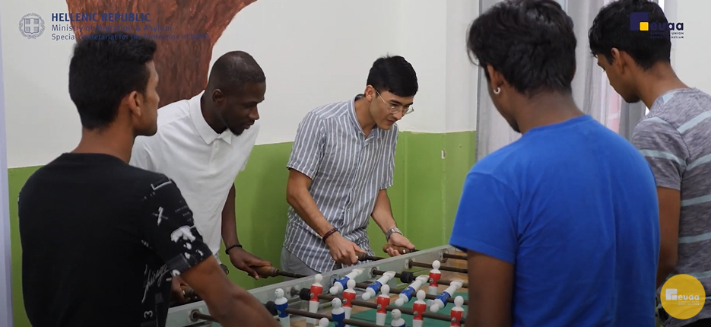
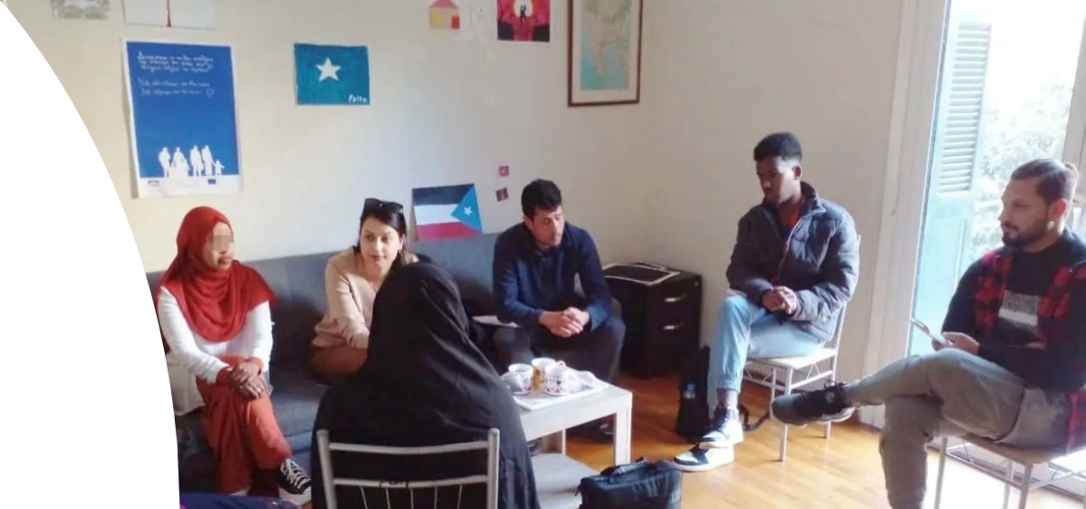
Εποπτευόμενα διαμερίσματα ημιαυτόνομης διαβίωσης
Τα διαμερίσματα καλύπτουν κυρίως τις στεγαστικές ανάγκες εφήβων 16,5 έως 17+ ετών σε Αθήνα, Θεσσαλονίκη και Λέσβο.
Στο πλαίσιο αυτού του μοντέλου φιλοξενίας, τα ασυνόδευτα παιδιά εκπαιδεύονται και υποστηρίζονται να ζουν πιο ανεξάρτητα, με αποτέλεσμα τα παιδιά να είναι πιο έτοιμα να ενταχθούν στην κοινωνία κατά την ενηλικίωσή τους.
Κάθε διαμέρισμα φιλοξενεί μέχρι 4 παιδιά.
Από την αρχή του έτους και μέχρι σήμερα έχουν στεγαστεί 2.040 παιδιά. Κατά μέσο όρο, κάθε έτος στεγάζονται περίπου 4000 ασυνόδευτα παιδιά.

Slide 6
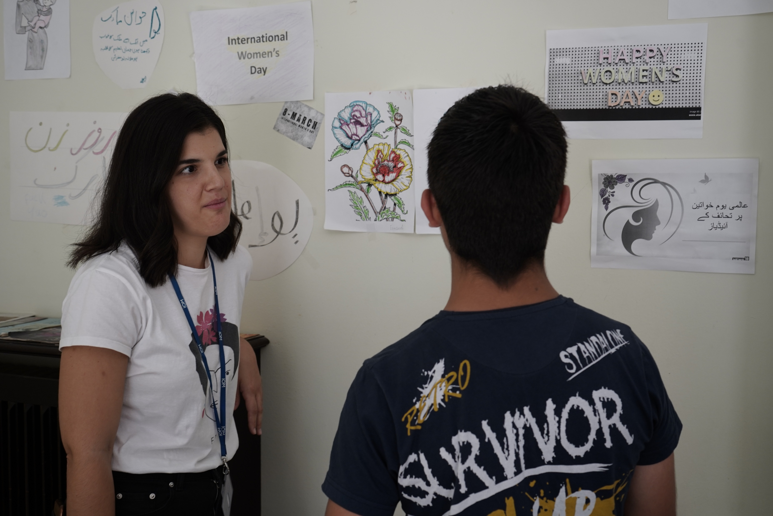
Εθνικό Σύστημα Επιτροπείας Ασυνόδευτων Ανηλίκων
Σύμφωνα με τον νόμο, νομικά πρόσωπα με διαπιστωμένη εξειδίκευση στην παιδική προστασία είναι δυνατό να ορίζονται επίτροποι για κάθε ασυνόδευτο ανήλικο.
Οι επίτροποι εκπροσωπούν τα ασυνόδευτα παιδιά και είναι υπεύθυνοι για την διασφάλιση της συνολικής ευημερίας και της πρόσβασης στα δικαιώματά τους.
Κάθε επίτροπος είναι υποχρεωμένος να αναθέτει τα επιτροπικά καθήκοντα σε κατάλληλο φυσικό πρόσωπο που απασχολεί με σχέση εργασίας.

Slide 7

Εθνικό σύστημα επιτροπείας ασυνόδευτων ανηλίκων
Το πρόγραμμα είχε σταδιακή ανάπτυξη:
Ιαν.- Φεβ. 60 εντεταλμένοι επιτροπείας
Μαρ.-Απρ. 120 εντεταλμένοι επιτροπείας
Μάιος- Δεκ. 170 εντεταλμένοι επιτροπείας
1.620 ασυνόδευτα παιδιά υποστηρίζονται από την εντεταλμένους επιτροπείας σε 25 σημεία στην Ελλάδα, σύνολο το 80% των παιδιών που βρίσκονται στην Ελλάδα.
Μέχρι σήμερα 2.160 παιδιά έλαβαν υπηρεσίες επιτροπείας.

Slide 8

Προγράμματα προς υλοποίηση & οριζόντια υποστήριξη
ΠΥΞΙΔΑ: Χρηματοδότηση μέσω AMIF-Specific, η δράση λειτουργεί συμπληρωματικά στους στόχους της Εθνικής Στρατηγικής για τα ασυνόδευτα παιδιά. Σύντομα πρόκειται να λειτουργήσουν κέντρα ημέρας σε Αθήνα, Θεσσαλονίκη, Ιωάννινα, Λάρισα και Λέσβο, ενισχύει τη δημοκρατικότητα και τη συμμετοχικότητα των παιδιών μέσω δράσεων σε όλη την Ελλάδα, θα καλύπτει συνοδείες για εξειδικευμένα ιατρικά ζητήματα, ενώ εποπτεία ομάδων θα παρέχεται στους επαγγελματίες πρώτης γραμμής.
Πρόγραμμα Στήριξις: πρόγραμμα στέγασης 500 θέσεων για ευάλωτους πολίτες τρίτων χωρών, αιτούντων άσυλο. Το πρόγραμμα θα λειτουργήσει σε Αθήνα και Θεσσαλονίκη.
Ετήσιος απολογισμός δράσεων της ΓΓΕΠΘΠ.

Slide 9
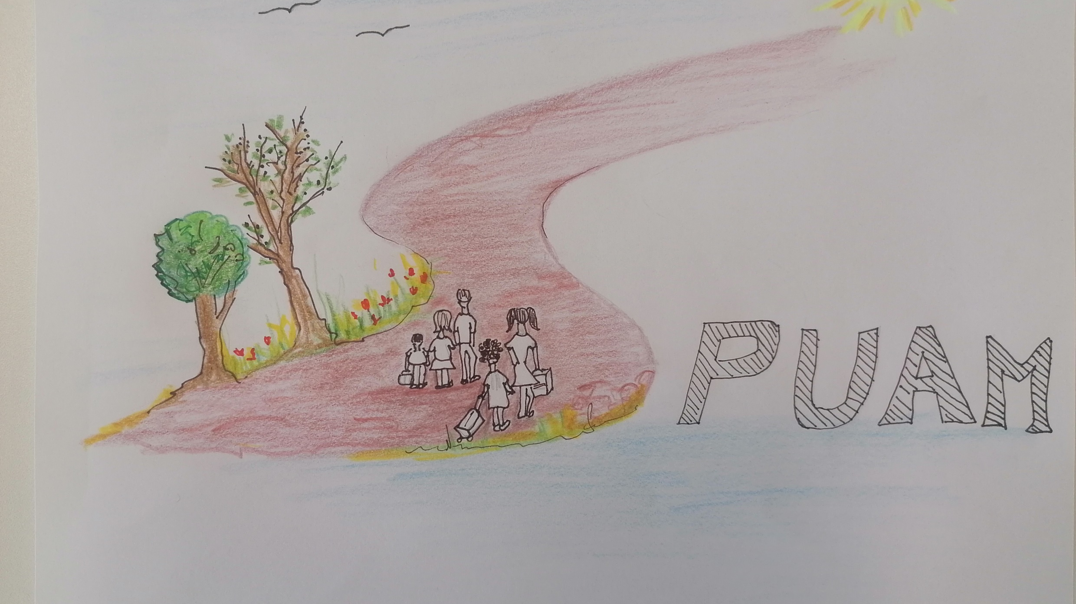
Ευχαριστώ πολύ!
Claire Pavlaki
Ch.pavlaki@migration.gov.gr

